Slide 1

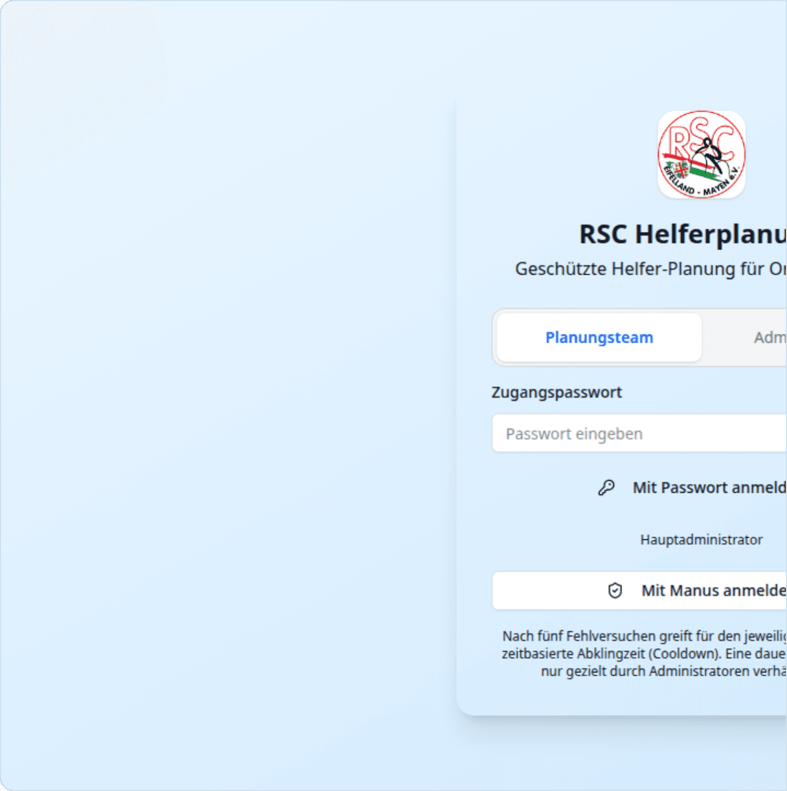
RSC Helferplanung 2027
Entspannte Organisation, erfolgreiches Event.
1

Slide 2




Der Status Quo
Hoher Zeitaufwand
Verstreute Listen
Manuelle Rückfragen
Manuelles Abtippen, ständiges Abgleichen und das Nachhalten von Änderungen kosten das Orga-Team wertvolle Stunden.
Informationen liegen in verschiedenen Dateien, E-Mails und Notizen. Die Gesamtübersicht fehlt oft im entscheidenden Moment.
Jede Planänderung erfordert unzählige Einzelnachrichten und Telefonate, um Helfer auf dem aktuellen Stand zu halten.
2

Slide 3
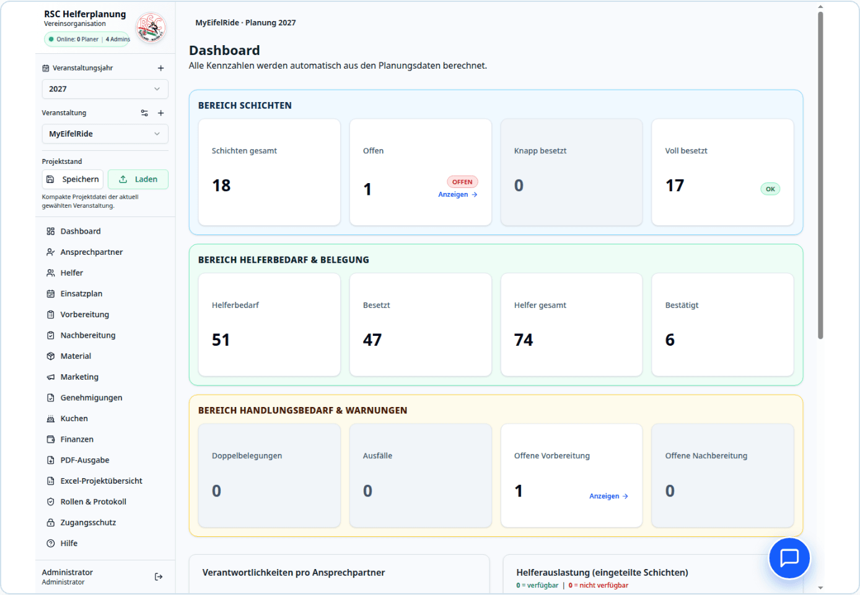



Die neue Helfer-Zentrale
Alles auf einen Blick
Das Dashboard zeigt sofort den aktuellen Stand: Schichten, Helferbedarf und kritische Engpässe.
Aktiver Handlungsbedarf
Doppelbelegungen und Ausfälle werden automatisch erkannt und farblich hervorgehoben.
Gemeinsame Datenbasis
Das gesamte Planungsteam arbeitet live im selben System – keine veralteten Excel-Stände mehr.
3

Slide 4



Was ändert sich für uns?
Mobile Nutzung & 1-Klick WhatsApp
Der persönliche Einsatzplan kann direkt aus der Helferkartei per WhatsApp verschickt werden – inklusive sicherem Kurzlink zum PDF und vorgefertigtem Text.
Automatische Validierung & Sicherheit
Das System warnt aktiv vor Doppelbelegungen, sichert Löschungen durch ein Protokoll ab und trennt strikt zwischen Planungs- und Administratorrechten.
Smarte PDF-Exporte
Mit einem Klick generiert das System gefilterte Helferübersichten als ZIP-Archiv – exakt aufgeteilt nach dem jeweiligen Ansprechpartner.
4

Slide 5


Vorher vs. Nachher
Bisheriger Ablauf
Mit der Helferplanung
Mühsames Zusammenführen von Excel-Listen aus verschiedenen Quellen.
Eine zentrale, stets aktuelle Datenbasis für das gesamte Planungsteam.
Doppelbelegungen fallen oft erst kurz vor dem Event auf.
Das System warnt sofort bei zeitlichen Überschneidungen am selben Tag.
Stundenlanges Tippen von E-Mails, um Helfer über ihre Schichten zu informieren.
1-Klick WhatsApp-Versand mit persönlichem PDF-Link in wenigen Sekunden.
5

Slide 6
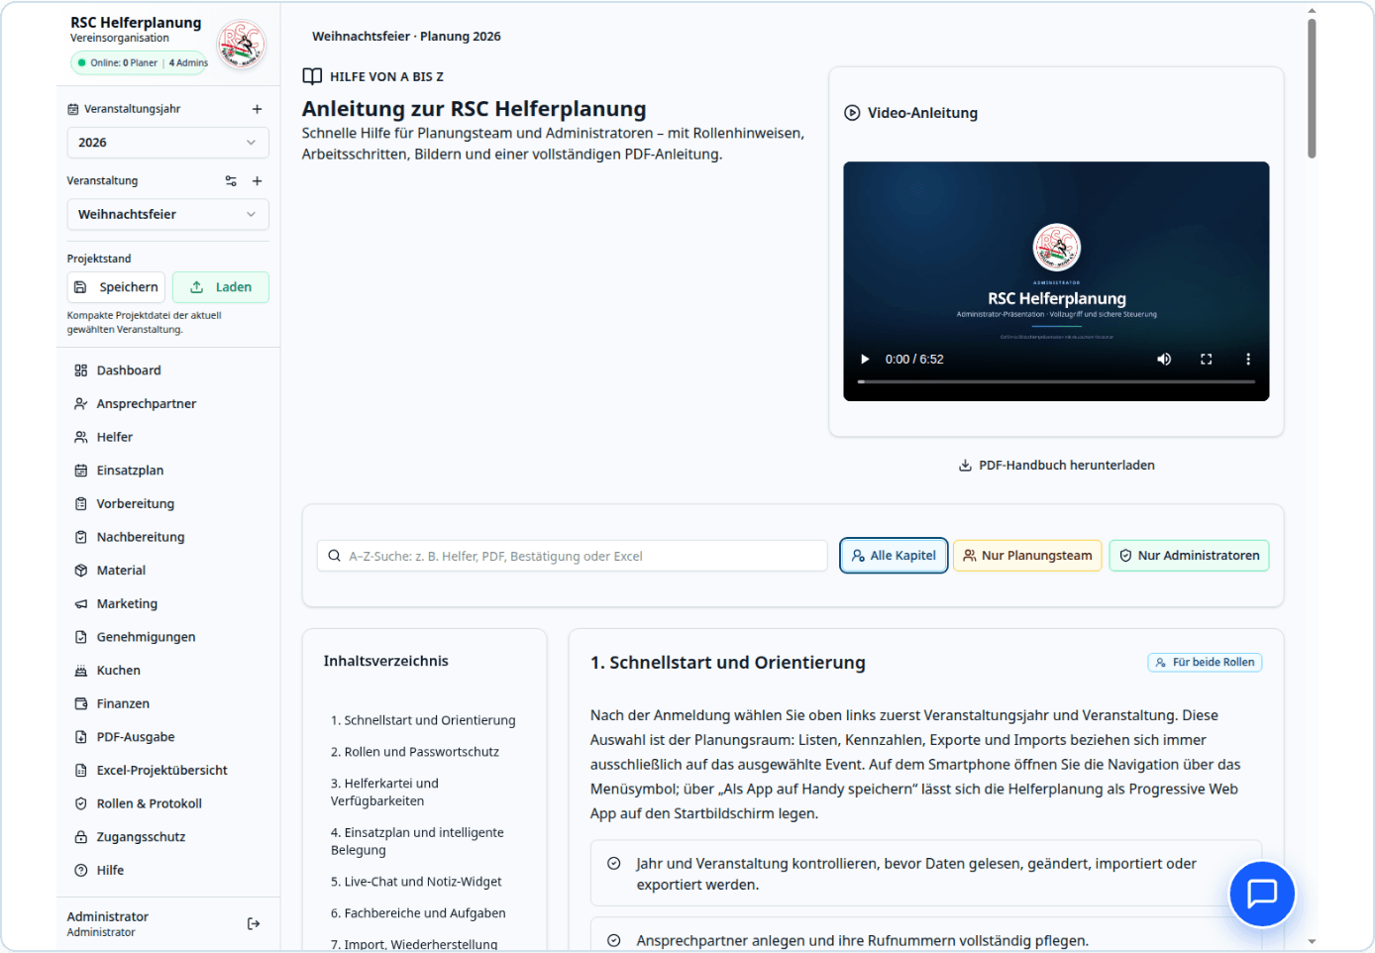



Schritt für Schritt
Geführter Einstieg
Die Bedienung ist intuitiv gestaltet, sodass auch neue Vorstands- und Orga-Mitglieder sofort loslegen können.
Integrierte Schulung
Rollenbasierte Erklärvideos direkt im System zeigen die wichtigsten Handgriffe in wenigen Minuten.
Umfassendes Handbuch
Ein durchsuchbares, bebildertes PDF-Handbuch steht jederzeit zum Download bereit.
6

Slide 7




Schauen wir es uns gemeinsam an!
Mobile Ansicht
Einsatzplan
WhatsApp-Versand
Wie Helferkarten und der Orga-Chat auf dem Smartphone aussehen.
Wie Doppelbelegungen sofort erkannt und behoben werden.
Wie ein persönlicher PDF-Link mit einem Klick verschickt wird.
Live-Demo starten
7

